Slide 1


模态框结合单例模式实现
2018.02.07
----冰糖

Slide 2
目 录
一
什么是单例模式
二
单例模式的使用场景
三
单例的创建以及优点
四
单例模式实现模态框

Slide 3
一、 什么是单例模式
保证一个类仅有一个实例，并提供一个访问它的全局访问点。

Slide 4
二、单例模式的使用场景
有一些对象我们往往只需要一个，比如，模态框确认是否删除某对象
解决命名冲突。由于大家命名越来越规范，不同的人定义的变量名可能会相同，需要将各个人定义的变量放在不同对象里面，比如，我定义的变量放在wxl 的命名空间下，使用我定义的变量就可以通过 wxl.**
静态变量的管理，因为 js 中没有 static 关键字，所以定义任何变量理论上来说都是可以更改的，对于不可改变的量，比如，服务端的各个环境接口地址，引入地图是用的 key，怎么办？ 实现创建静态变量变得很重要，可以通过只能访问不能修改来实现。

Slide 5
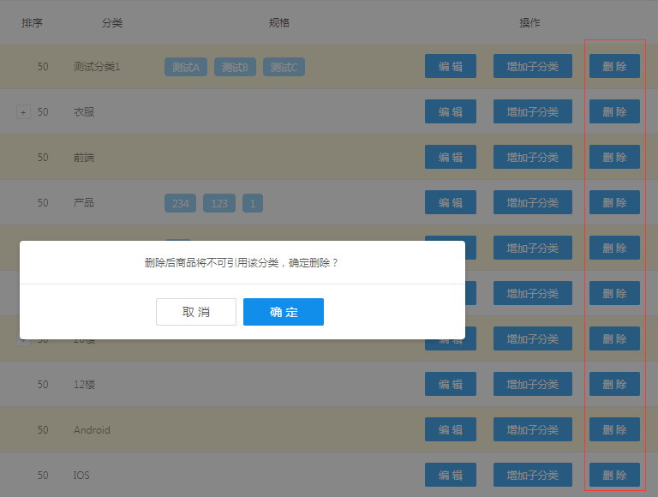
二、单例模式的使用场景
模态框只需一个

Slide 6
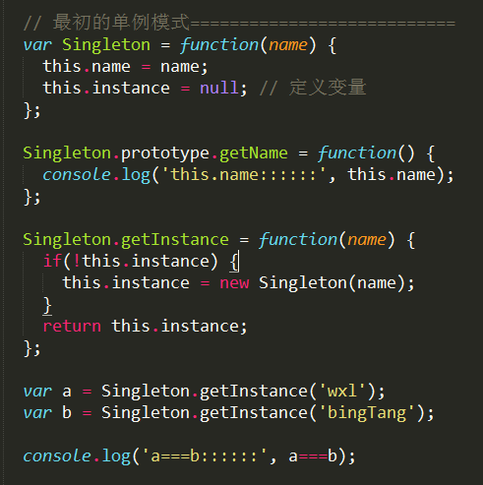
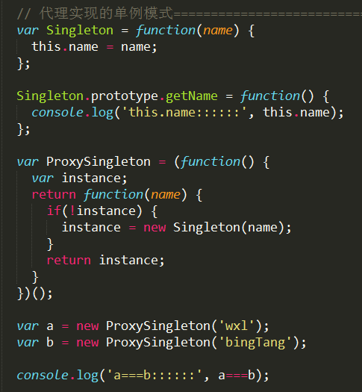
三、传统面向对象的单例模式
Notes:
第一种，不透明，Singleton类使用者需要知道这是一个单例类，跟以往通过 new XXX 的方式不同，需要通过 Singleton.getInstance 来获取兑现。
代理模式，Singleton 变成一个普通的类，它与 ProxySingleton 组合起来可以达到单例模式的效果。

Slide 7
三、 js 中如何创建单例
单例的核心： 只有一个实例， 提供全局访问
js ，ES6 以前 无类
创建对象非常简单，如果我们只需要一个唯一的对象，就不需要先创建一个“类”
对于 js 来说，巨大的灵活性使得其可以有多种方式实现单例模式
主要介绍： 使用命名空间、使用闭包封装私有变量两种方式

Slide 8
三、 js 中如何创建单例
全局变量不是单例模式，但是 在 js 开发中，我们经常把全局变量当成单例来使用
比如，全局定义 var object = { };
满足单例模式的两个条件
使用命名空间，减少全局变量的数量

Slide 9
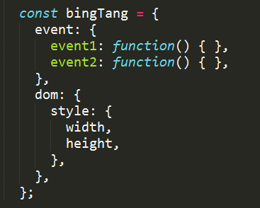
三、使用命名空间
使用命名空间，好处： 减少全局变量的数量，且模块分明

Slide 10
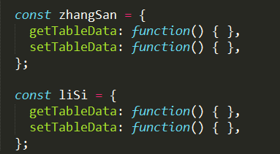
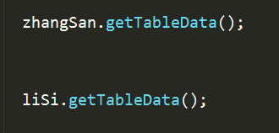
三、使用命名空间
使用命名空间创建，好处：避免与团队其它人的代码冲突。jQuery也是如此

Slide 11
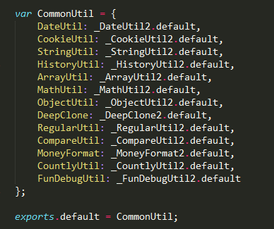
三、使用命名空间
使用命名空间，好处：规范我们的代码库

Slide 12
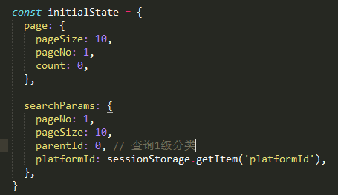
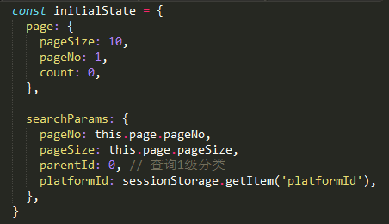
三、使用命名空间
使用命名空间，好处：一处定义，多处使用

Slide 13
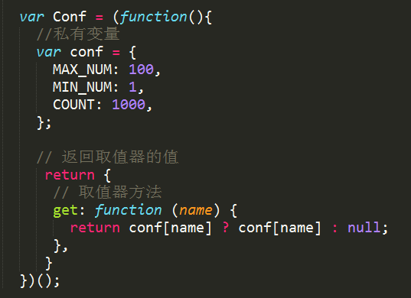
三、闭包封装私有变量
管理静态变量：把变量封装在闭包的内部，只暴露一些接口跟外界通信

Slide 14
四、创建单例模式模态框
看demo 4-7
总结： 单例模式是一种简单但非常实用的模式，特别是惰性单例技术，在合适的时候才创建对像，并且只创建唯一的一个。更奇妙的是，创建对象和管理单例的职责被分布在两个不同的方法中，这两个方法组合起来才具有单例模式的威力。

Slide 15
Thanks！

